Slide 1
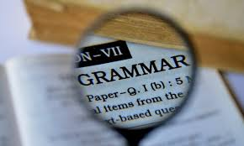
GLI AGGETTIVI
Inss. Piccolo M.G. - Vitiello I.
Classi 5

Slide 2
GLI AGGETTIVI
Sono parti variabili del discorso che accompagnano il nome.
Esprimono una qualità del nome
Esprimono altre caratteristiche del nome
A
AGGETTIVI DETERMINATIVI
AGGETTIVI QUALIFICATIVI
Grado POSITIVO
Grado COMPARATIVO
Di maggioranza
Di minoranza
Di uguaglianza
Grado SUPERLATIVO
assoluto
relativo
POSSESSIVI
DIMOSTRATIVI
NUMERALI
Cardinali, ordinali, moltiplicativi
INDEFINITI
ESCLAMATIVI
INTERROGATIVI

Slide 3
Gli aggettivi sostantivati sono aggettivi
che assumono la funzione di nome.
Sono preceduti dall’articolo determinativo o indeterminativo, o da un altro elemento come un aggettivo numerale, dimostrativo, indefinito.
Es.:
Il buono, il brutto, il cattivo Certi studiosi sono antipatici.
Un ricco va a Montecarlo Questi giovani sono incorreggibili
Gli aggettivi determinativi quando sostituiscono il nome
si dicono PRONOMI.
Es.: Il mio dolce preferito è il tiramisù, e il tuo?
AGGETTIVO POSS.
PRONOME POSS.

Slide 4
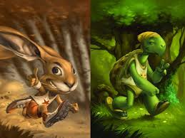
L’AGGETTIVO QUALIFICATIVO
È una parola che si aggiunge al nome per esprimerne una qualità.
Concorda al nome nel genere e nel numero.
Es. alunno studioso - alunni studiosi
Una qualità può essere espressa in diversi gradi.
GRADO POSITIVO: Esprime una qualità, senza alcun confronto (es. la lepre è veloce)
GRADO COMPARATIVO: Esprime un confronto tra due elementi sulla base di una stessa qualità.
Può essere di:
Maggioranza, indica un rapporto di superiorità (più veloce)
Minoranza, indica un rapporto di inferiorità (meno veloce)
Uguaglianza, indica un rapporto di parità (veloce come)
GRADO SUPERLATIVO: Esprime una qualità al massimo livello.
Può essere:
Assoluto, indica il massimo livello senza alcun confronto (velocissima, veloce veloce, molto veloce, superveloce…)
Relativo, indica il massimo livello in rapporto a un confronto (la più/meno veloce)

Slide 5
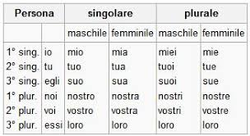
GLI AGGETTIVI DETERMINATIVI
Hanno nomi diversi in base alle CARATTERISTICHE che li accomunano.
Si dividono in 6 gruppi:
1) AGGETTIVI POSSESSIVI: Indicano a chi appartiene ciò di cui si parla.
Es: Tuo fratello - Il mio zaino
Sono PROPRIO, ALTRUI e MIO, TUO, SUO, NOSTRO, VOSTRO, LORO
Rispondono alla domanda
DI CHI E’?

Slide 6
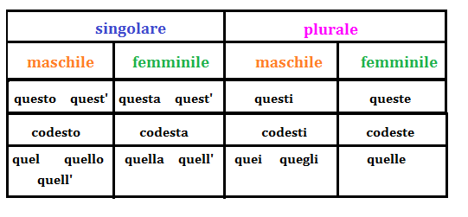
2) AGGETTIVI DIMOSTRATIVI: Indicano la posizione nello spazio e nel tempo del nome
a cui si riferiscono.
Es.: Questo quaderno - Quel bambino – Codesta finestra
Essi sono:
QUESTO – indica qualcosa vicino a chi sta parlando
QUELLO – indica qualcosa lontano da chi parla e da chi ascolta
CODESTO – indica qualcosa lontano da chi parla, ma vicino a chi ascolta.
STESSO e MEDESIMO.
Sono solo PRONOMI DIMOSTRATIVI:
CIO’, COSTUI, COSTEI, COLUI, COLEI, COSTORO, COLORO.
Rispondono alla domanda
QUALE?

Slide 7
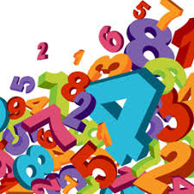
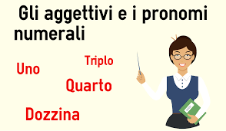
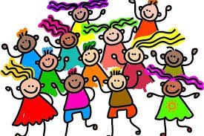
3) AGGETTIVI NUMERALI possono essere:
CARDINALI, quando indicano la quantità (uno, due, tre, cento…)
ORDINALI, quando indicano la posizione occupata in un certo ordine (primo, secondo,
penultimo, ultimo …)
Es. Quattro amici – Primo posto – Sesta pagina
Sono anche numerali i moltiplicativi : doppio, triplo, quadruplo…
Rispondono alla domanda QUANTI?
4) AGGETTIVI INDEFINITI: Indicano in modo non preciso una quantità o una qualità
riferita al nome che accompagnano.
Es.: Qualche volta – Molti bambini
Sono SOLO AGGETTIVI
Ogni, qualche, quasi, qualunque
SOLO PRONOMI
Uno, qualcuno, qualcosa,
Ognuno, chiunque, niente,
Nulla.
AGGETTIVI e PRONOMI
Nessuno, ciascuno, poco, tanto,
molto, parecchio, tutto, troppo,
alcuno.

Slide 8
5) AGGETTIVI INTERROGATIVI: Sono usati per porre domande.
Es. Quale panino hai scelto?
6) AGGETTIVI ESCLAMATIVI: Sono usati per esprimere un’esclamazione.
Es.: Che spavento!
Gli aggettivi e i pronomi interrogativi ed esclamativi sono:
CHE, CHI, QUALE, QUANTO
Rispondono alle domande
CHE… ? !
QUALE … ? !
QUANTO … ? !

Slide 9
CHE CALDO!

Slide 10
ED ORA RIPASSIAMO
GLI AGGETTIVI TUTTI INSIEME
Esegui sul tuo quaderno
e
buon lavoro

Slide 11
CIAO E
ALLA PROSSIMA LEZIONE

